Slide 1



Orientaciones para el Taller Intensivo de Formación Continua para Docentes.
Fin de Ciclo escolar 2022-2023.
12 de julio de 2023.

Slide 2


Agenda de actividades
12 julio de 2023
Hora | Actividad | Responsable
8:30 – 9:00 | Bienvenida y exposición de motivos. Algunos temas de interés: Aplicación de Instrumento “Experiencias en la Formación Continua: Formulario para Figuras Educativas de Básica y Media Superior Sistematización de propuestas de las supervisiones. Consideraciones para el cierre del ciclo escolar 2022-2023 Reunión de presentación de la Política de Aprendizajes Fundamentales con Jefas y Jefes de Sector de Educación Primaria y Coordinadores de Centros de Maestros. Set-SEB e Instituto Natura Propuesta de organización del “Seminario de formación e intercambio” con Jefes de Sector, Supervisores de los distintos niveles, servicios y modalidades y Coordinadores Inglés y de Centros de Maestros: 14 y 15 de agosto. Reuniones de trabajo con Directores: 16 al 18 de agosto | Lic. Marcela Ramírez Jordán Subsecretaria de Educación Básica
9:00 – 9:30 | Orientaciones para el Taller Intensivo de Formación Continua para Docentes. Resultados de la Estrategia de seguimiento | Mtra. Ma. Guadalupe Saucedo Nájera Coordinadora del Servicio de Asesoría y Acompañamiento a las Escuelas de Educación Básica
9:30 – 10:00 | Acomodo en Salas | Coordinación de Difusión de la Subsecretaría de Educación Básica
10:00 – 13:30 | Trabajo en Salas: Orientaciones para el Taller Intensivo de Formación Continua para Docentes. | Académicos de la Dirección de Formación Continua y Actualización Docente, Dirección de Elemental, Dirección de Secundarias, Dirección de Programas Transversales y Coord. de Ed. Física de la SEB.

Slide 3

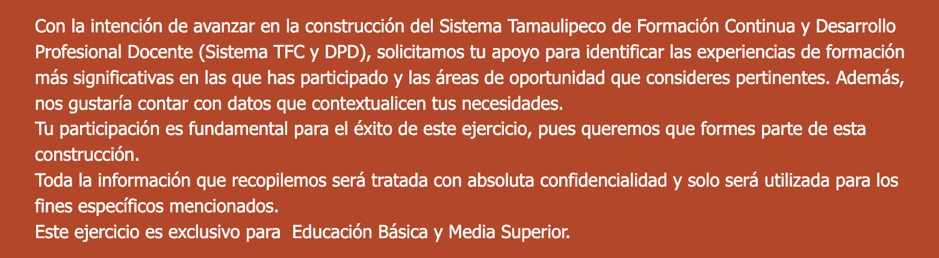

Experiencias de la Formación continua de figuras educativas de Educación Básica y Media.
(Respoder formulario)
https://forms.office.com/e/GsmL5FWXip

Slide 4

Subsecretaría de Educación Básica
Consideraciones para el Fin del Ciclo Escolar 2022 - 2023
Se reitera lo establecido en la Circular SET/OSE/461/2023, “El Taller intensivo para maestras y maestros se llevará a cabo durante la semana del 17 al 21 de julio de manera presencial en cada escuela. De no contar con las condiciones de infraestructura referidas, acordar con la supervisión escolar y el CREDE la ubicación de otro espacio en el que pueda realizarse la actividad”. Si el taller intensivo se lleva a cabo en línea, favor de compartir la liga a las sesiones a través de la estructura del nivel educativo.
Para los docentes adscritos a la Coordinación de Inglés y Educación Física, deben participar en el centro de trabajo en el que tengan asignada la mayor carga horaria.
Durante el periodo de receso escolar, organizar las actividades necesarias que garanticen el resguardo y seguridad de los bienes muebles e inmuebles que pertenecen al centro educativo.
Informar al CREDE sobre cualquier incidencia en materia de seguridad o de infraestructura en sus escuelas para tomar las acciones en conjunto con las áreas correspondientes.

Slide 5




Documentos
Están dirigidas a las escuelas de educación básica de los diferentes niveles:
Orientaciones
Inicial
Preescolar
Primaria
Secundaria
CAM
Organizadas en
Sesiones de trabajo.

Slide 6










Programación de las sesiones
Sesiones
Proponer niveles de integración entre los programas analíticos construidos a fin de contar con un Programa analítico por escuela.
Valorar el trabajo del colectivo docente desarrollado en las sesiones del Consejo Técnico Escolar y Taller Intensivo de Formación Continua para Docentes en el ciclo escolar 2022-2023. Revisar el calendario del ciclo escolar 2023-2024.
Socializar el ejercicio del Programa analítico por grado o fase.
Elaborar una aproximación a la planeación didáctica.

Slide 7

Actividades sugeridas
Sesión 1 (lunes 17 de julio) | Sesión 2 (martes 18 de julio) | Sesión 3 (miércoles 19 de julio) | Sesión 4 y 5 (jueves y viernes 20 - 21 de julio)
Socializar los programas analíticos construidos: Expresar las razones y argumentos que permitieron definir sus elementos: Problematización de la realidad y diagnóstico de las y los estudiantes. Contextualización de contenidos e incorporación de problemáticas, temas y asuntos comunitarios, locales y regionales pertinentes. Vinculación y secuenciación de contenidos y PDA . Reconocimiento de que todos los PDA del Programa sintético hayan sido atendidos en la construcción del Programa analítico. Incorporación de uno o más Ejes articuladores en la programación de los contenidos. Distribución de los contenidos a lo largo del ciclo escolar. Incorporación de orientaciones didácticas generales y sugerencias de evaluación. Tomar nota de los elementos fundamentales para lograr un mayor nivel de integración curricular. Realizar ajustes a los PA si es necesario. | Conformar el Programa analítico de la escuela, revisando que cumpla las siguientes características: Atiende la observancia obligatoria de los Programas sintéticos. Permite a NNA alcanzar el perfil de egreso. Parte del diagnóstico socioeducativo de la escuela. Es producto de la deliberación curricular colectiva. Incorpora los PA por grado o fase de la escuela. Muestra la articulación de contenidos o PDA entre campos formativos, grados o fases donde sea pertinente. Proponer posibles articulaciones entre los PDA de los respectivos PA para lograr una mayor integración curricular en el Programa analítico de la escuela. | Revisar los insumos. Elaborar un esbozo de planeación didáctica de manera individual: Seleccionar un conjunto de PDA vinculados que permitan la construcción de un proyecto que los articule con un propósito y producto a lograr. Considerar una metodología para el trabajo por proyectos. Realizar el diseño del proyecto que considere al menos: nombre del proyecto; propósito; CF; PDA; Ejes articuladores; tiempo y particularidades de la metodología. | Reflexionar de manera colegiada sobre sus aprendizajes tanto individuales como colectivos durante el ciclo escolar 2022-2023: ¿Cuáles fueron las ventajas y limitaciones de realizar el proceso de apropiación del Plan de Estudio 2022 en el marco del CTE? ¿Cuáles fueron los mayores retos para la apropiación del Plan de Estudio?, ¿qué hicieron para superarlos? ¿Qué aprendizajes, herramientas o recursos construyeron para apoyar este proceso de apropiación? ¿Cómo se ha expresado su autonomía profesional en las sesiones de CTE? Revisar el calendario escolar 2023-2024: Organizar las actividades necesarias para el inicio del siguiente ciclo escolar.

Slide 8





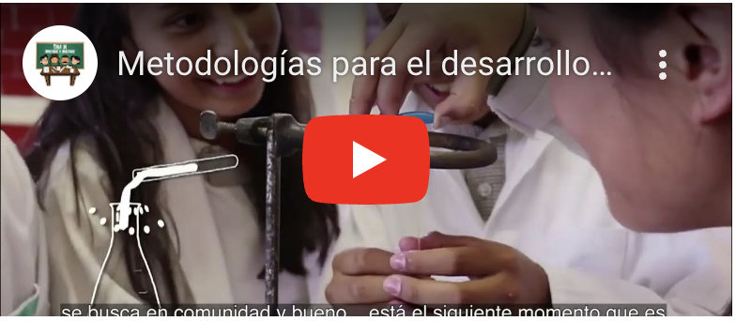
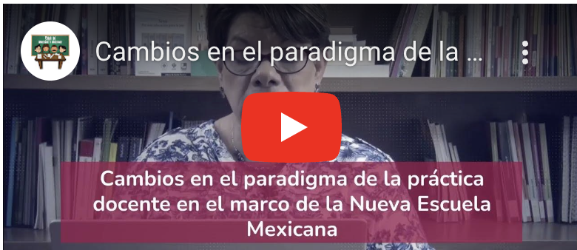

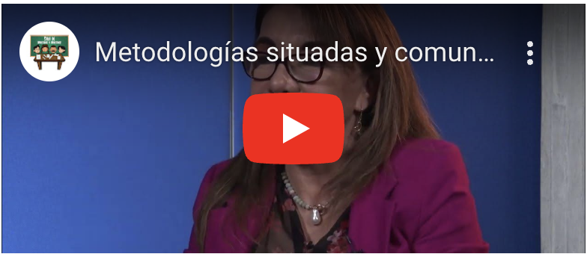
Insumos
Conferencias Virtuales
Cambios en el paradigma de la práctica docente en el marco de la Nueva Escuela Mexicana con la participación de la Mtra. Xóchitl Moreno Fernández
Aportaciones de la NEM - 4. Metodologías para el desarrollo de proyectos.
Metodologías situadas y comunitarias y concreción curricular en Educación Básica.

Slide 9

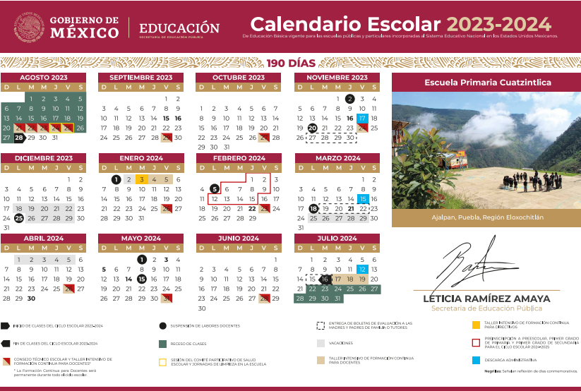
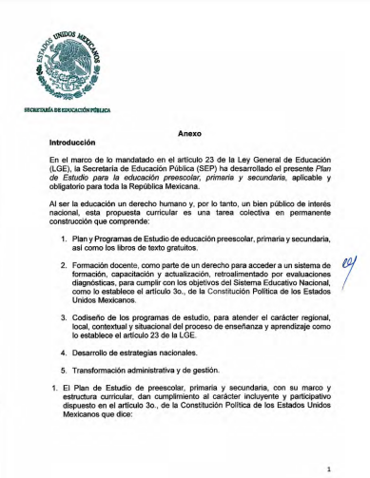


Insumos
Documentos
Calendario Escolar 2023-2024.
Plan de Estudio para la educación preescolar, primaria y secundaria.
Sugerencias metodológicas para el desarrollo de los proyectos educativos.
Anexo Educación secundaria
Organización de la Jornada Escolar

Slide 10

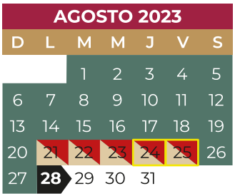
De Taller Intensivo de Formación Continua para Docentes (julio)
3ra. Sesión
Se inicia el ciclo escolar
2023-2024
Con el Taller Intensivo de Formación Continua para Docentes del 21 al 25 de agosto 2023.

Slide 11
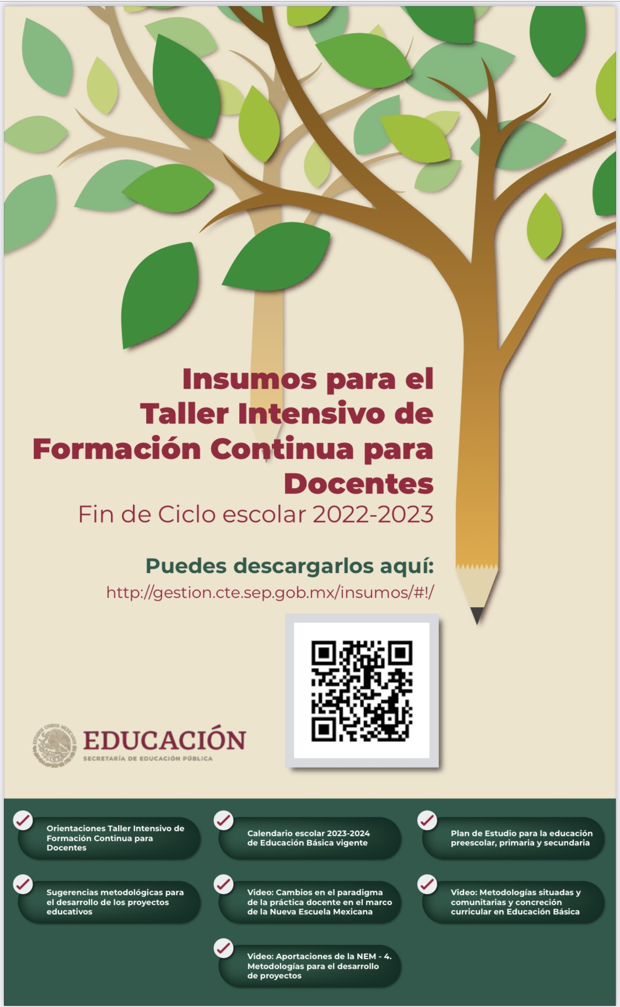
Insumos SEP
Los insumos y recursos propuestos para el Taller Intensivo de Formación Continua para Docentes están disponibles en:
http://gestion.cte.sep.gob.mx/insumos/#!/

Slide 12



DRIVE Estatal de materiales (SET)
https://drive.google.com/drive/folders/1qfFl_qbXoXAVnBL88ruNc_nMg_yPo3eU?usp=sharing

Slide 13



Instrumento de observación del Taller Intensivo de Formación Continua para Docentes
Una guía de observación para todos los niveles

Slide 14

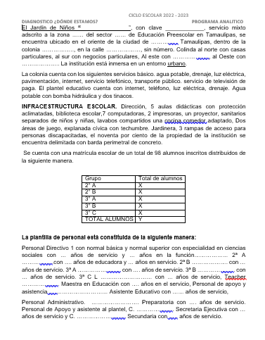
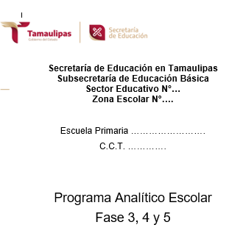

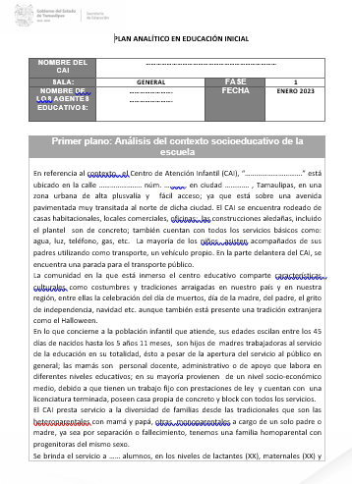
Aportaciones de Programas Analíticos
Preescolar
Primaria
CAI
Secundarias Técnicas

Slide 15

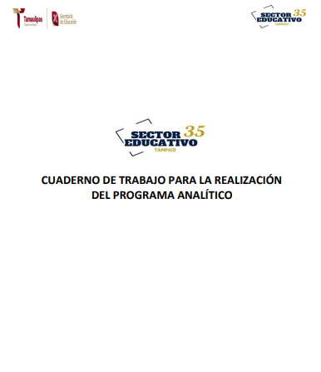
Aportaciones de Cuaderno de trabajo
Nivel Primaria

Slide 16
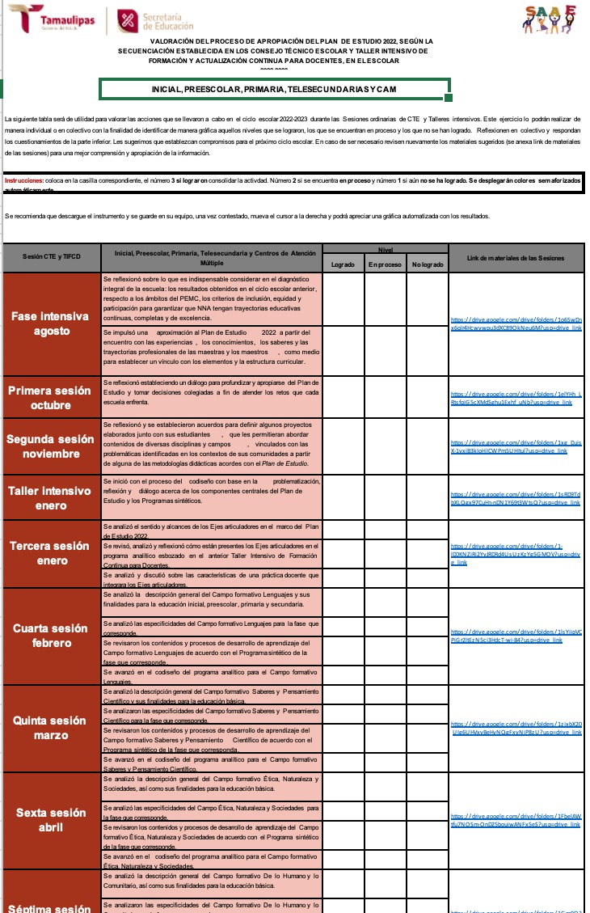

Ejercicio para la sesión 4 y 5
Para niveles de: Inicial, CAM, Preescolar, Primaria y Telesecundarias.
Valoración del proceso de apropiación del Plan de estudio 2022 según la secuencia establecida en los CTE y Talleres de Formación Continua para Docentes, en el ciclo escolar 2022-2023.

Slide 17
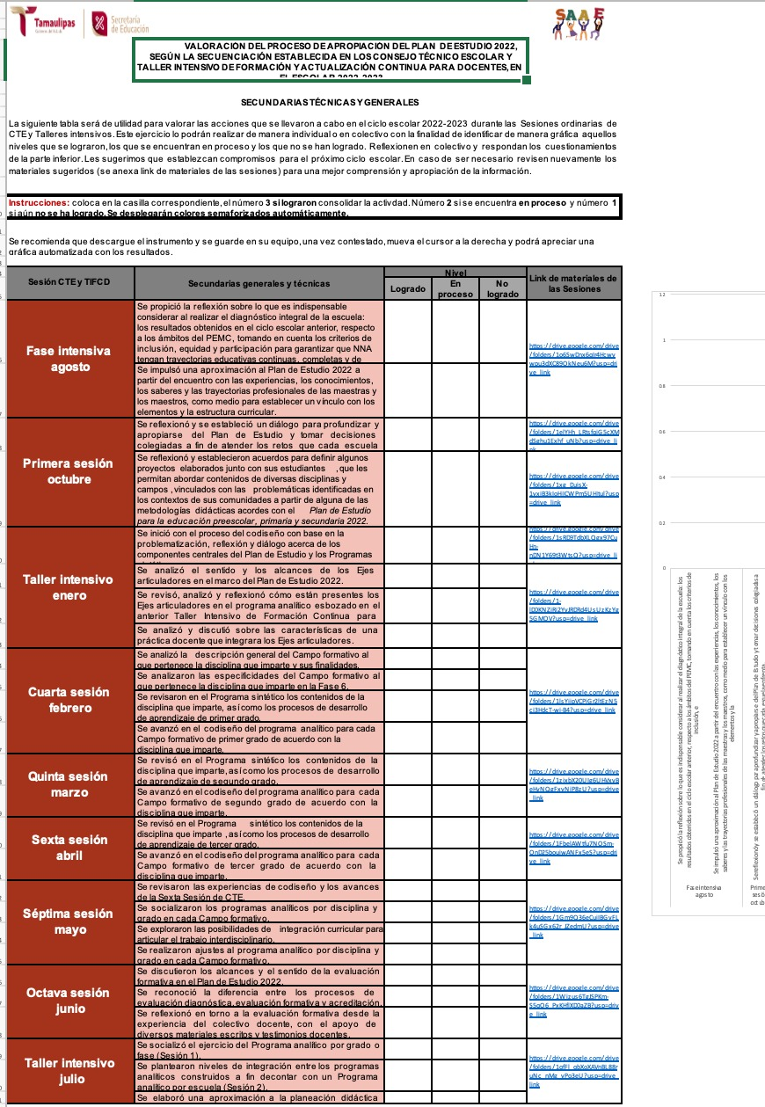
Ejercicio para la sesión 4 y 5
Para niveles de: Secundarias Técnicas y Generales.
Valoración del proceso de apropiación del Plan de estudio 2022 según la secuencia establecida en los CTE y Talleres de Formación Continua para Docentes, en el ciclo escolar 2022-2023.

Slide 18
Subir información al drive:
Con la intención de obtener información sobre el proceso de apropiación del Plan de estudio 2022 según la secuencia establecida en los CTE y Talleres de Formación Continua para Docentes, en el ciclo escolar 2022-2023, se requiere de su valiosa participación para subir el ejercicio anterior (Excel) al siguiente link, en el nombre del archivo coloquen la Clave del Centro de Trabajo y el nivel educativo ejemplo: 28DPR0034B_primaria https://drive.google.com/drive/folders/14FgHqAPYXWclNoqfHfyoMivSA1kRIx4U?usp=drive_link La información que nos proporcione se usará exclusivamente con fines de mejora por lo que le pedimos responder de la manera más objetiva posible.

Slide 19

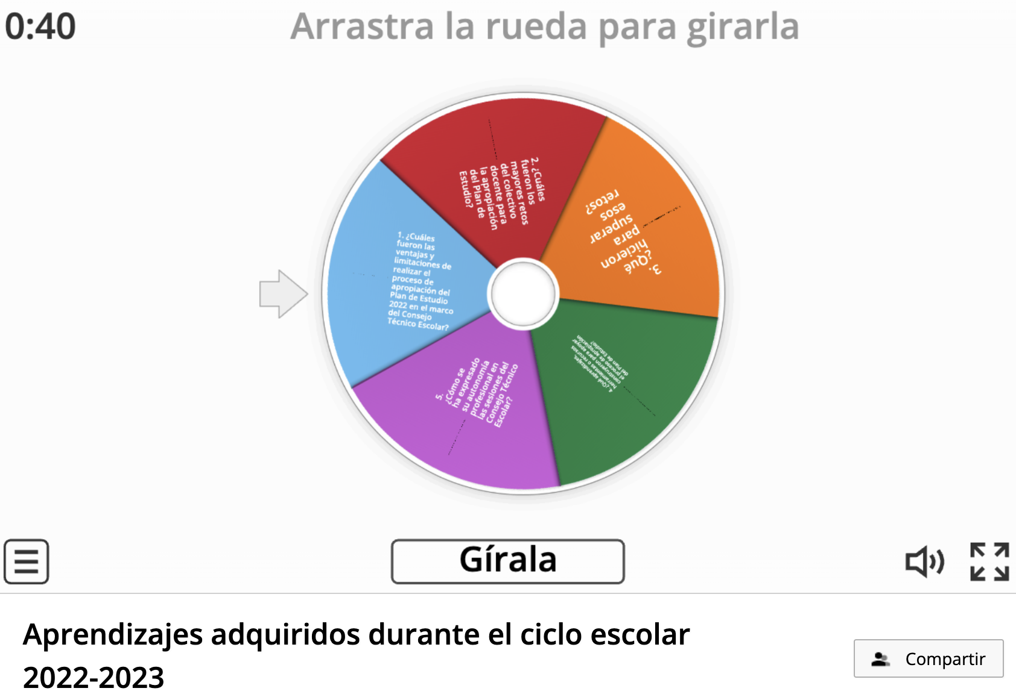
Material Estatal
Juegos interactivos y didácticos
Rueda al azar
https://wordwall.net/es/resource/58369232
Sopa de letras

Slide 20
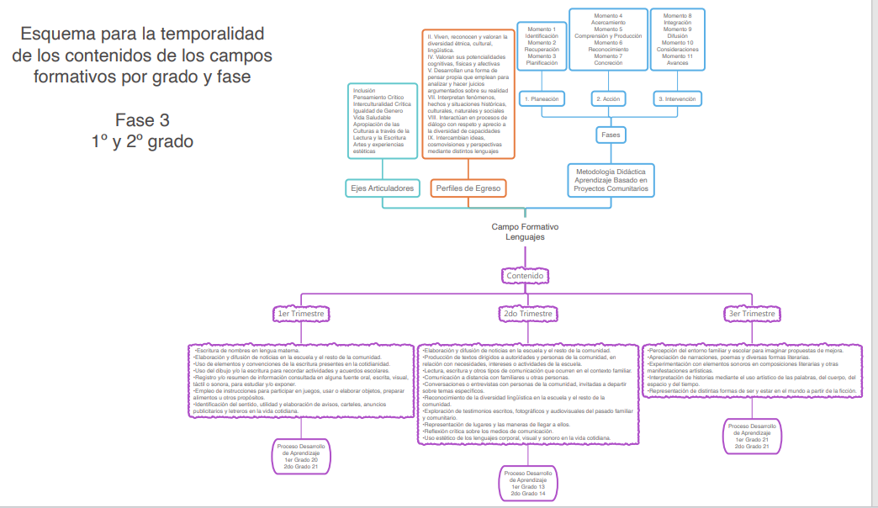


Material Estatal
Esquemas didácticos
Ejemplo:
Apoyo para la construcción de los proyectos (fase 3,4 y 5)
Aplica para nivel de primaria
De cada fase 3, 4 y 5 hay un esquema para cada campo formativo

Slide 21
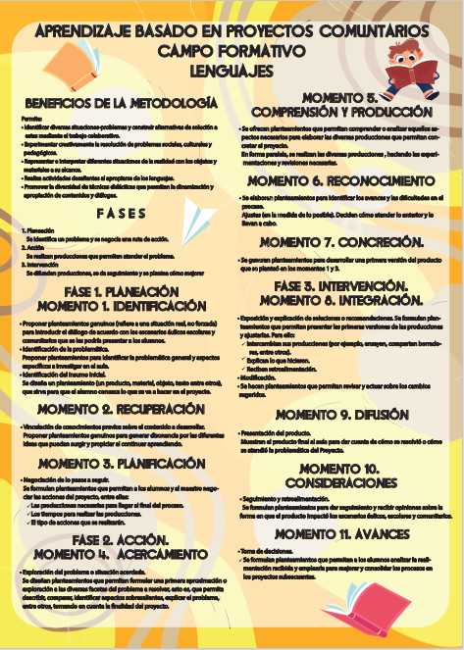
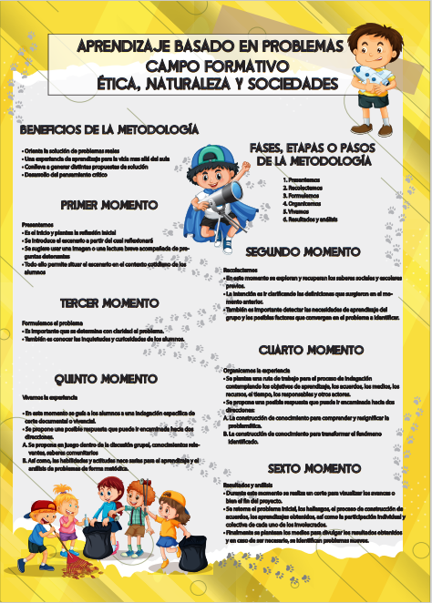
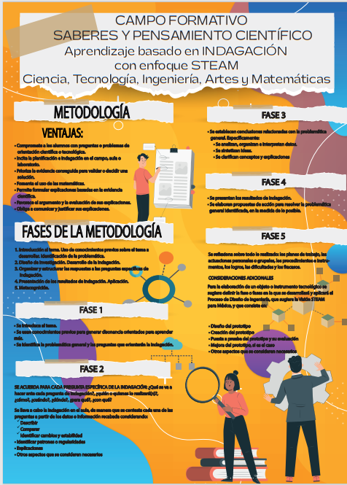
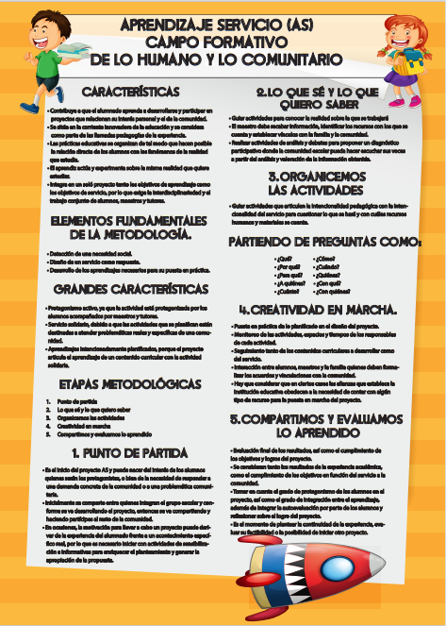
Material Estatal
Póster de las Metodologías

Slide 22
Resultados de seguimiento
Octava Sesión Ordinaria de CTE
30 de junio de 2023.

Slide 23


Estrategia de seguimiento
El trabajo de vinculación que han realizado las diversas áreas de la Secretaría de Educación Pública y la Secretaría de Educación de Tamaulipas, para participar en el proceso de observación de los Consejos Técnicos Escolares, ha permitido obtener información de gran interés para la toma de decisiones.
Durante las observaciones se han podido identificar algunos aspectos que abordan los siguientes temas:
I. DATOS GENERALES DE LA ESCUELA
CCT ……TURNO……NIVEL…….ADSCRIPCIÓN…...ASISTENCIA
II. FUNCIONAMIENTO GENERAL DEL CTE
QUIÉNES…..% ASISTENCIA…..COORDINACIÓN…..DURACIÓN…..
III. PREPARACIÓN PARA EL DESARROLLO DE LA SESIÓN
INSUMOS…..ESBOZO DE P. A…..TRABAJO PREVIO
IV. DESARROLLO DE LA SESIÓN.
TEMAS QUE SE ABORDARON…..DIÁLOGO REFLEXIVO…..AMBIENTE…
V. RECURSOS E INSUMOS PARA EL DESARROLLO DE LA SESIÓN
MENSAJES DELA SEP Y LA SET…..VIDEOCÁPSULAS…..PLAN DE ESTUDIO…..PROGRAMAS SINTÉTICOS
VI. LOGRO DE LOS PROPÓSITOS DE LA SESIÓN
CAMPOS FORMATIVOS….PROGRAMA SINTÉTICO…..PROGRAMA ANALÍTICO…..PREVENCIÓN DE ADICCIONES….
  Cada apartado tiene su espacio de Observaciones y comentarios,
  al finalizar hay una pregunta sobre incidencias que pudieron suscitarse y que hayan impedido llevar a cabo la sesión.

Slide 24

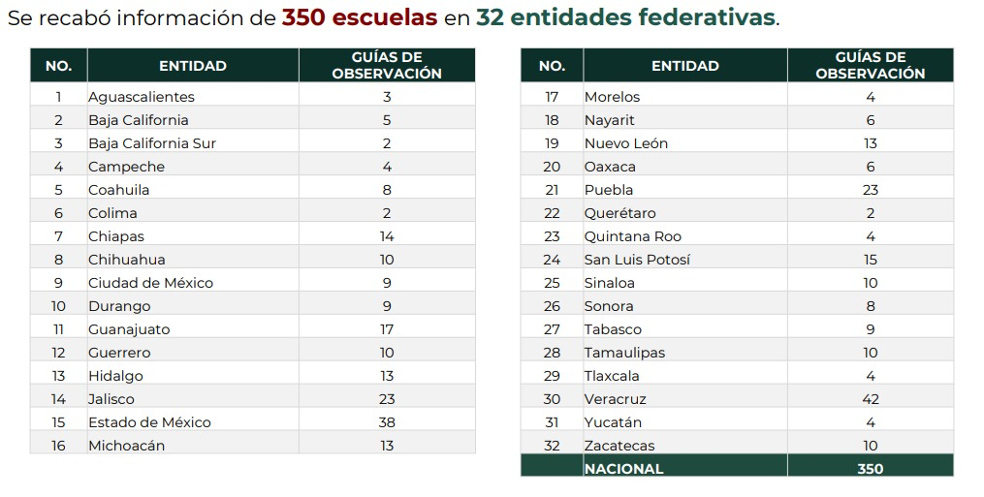
Seguimiento CTE Muestra Nacional

Slide 25


Instrumentos de observación 8va. SOCTE
Guía de observación
Cuestionario del supervisor
Cuestionario del director
Cuestionario del docente
Todos los niveles y modalidades
(Inicial, preescolar, especial, primaria, secundaria generales y técnicas, telesecundaria).

Slide 26
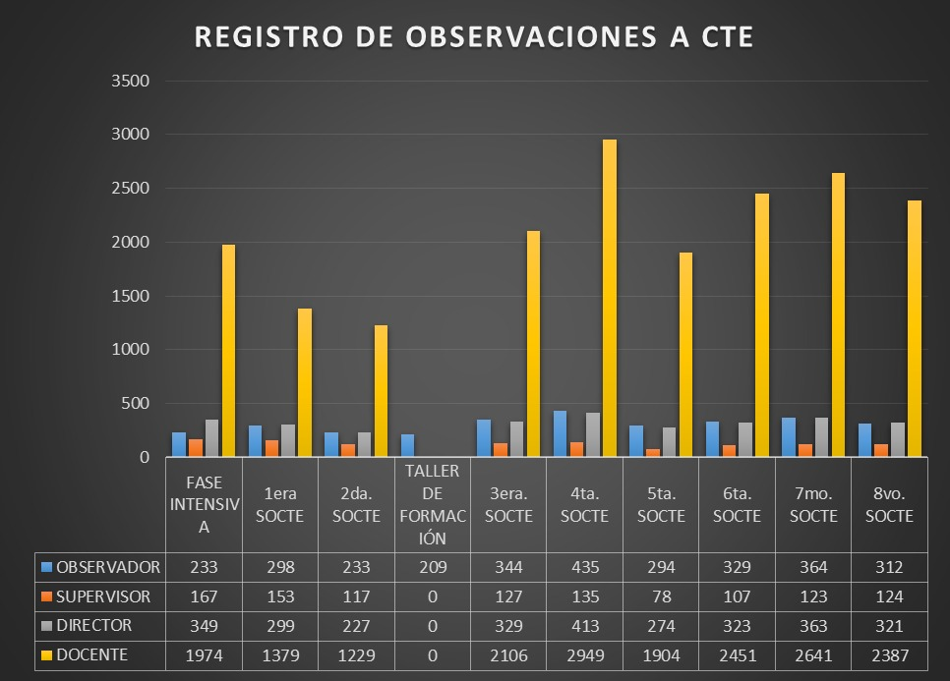
Registro de observaciones

Slide 27


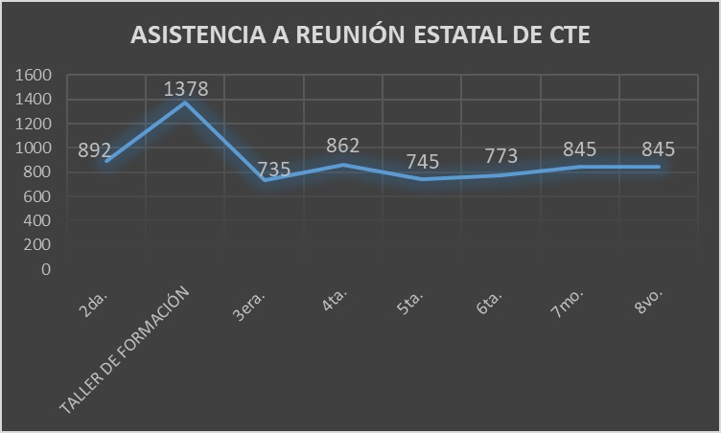
Porcentaje de asistencia

Slide 28

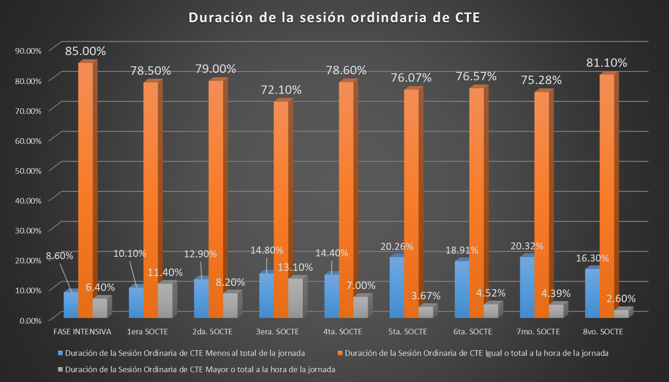
Duración de la sesión

Slide 29

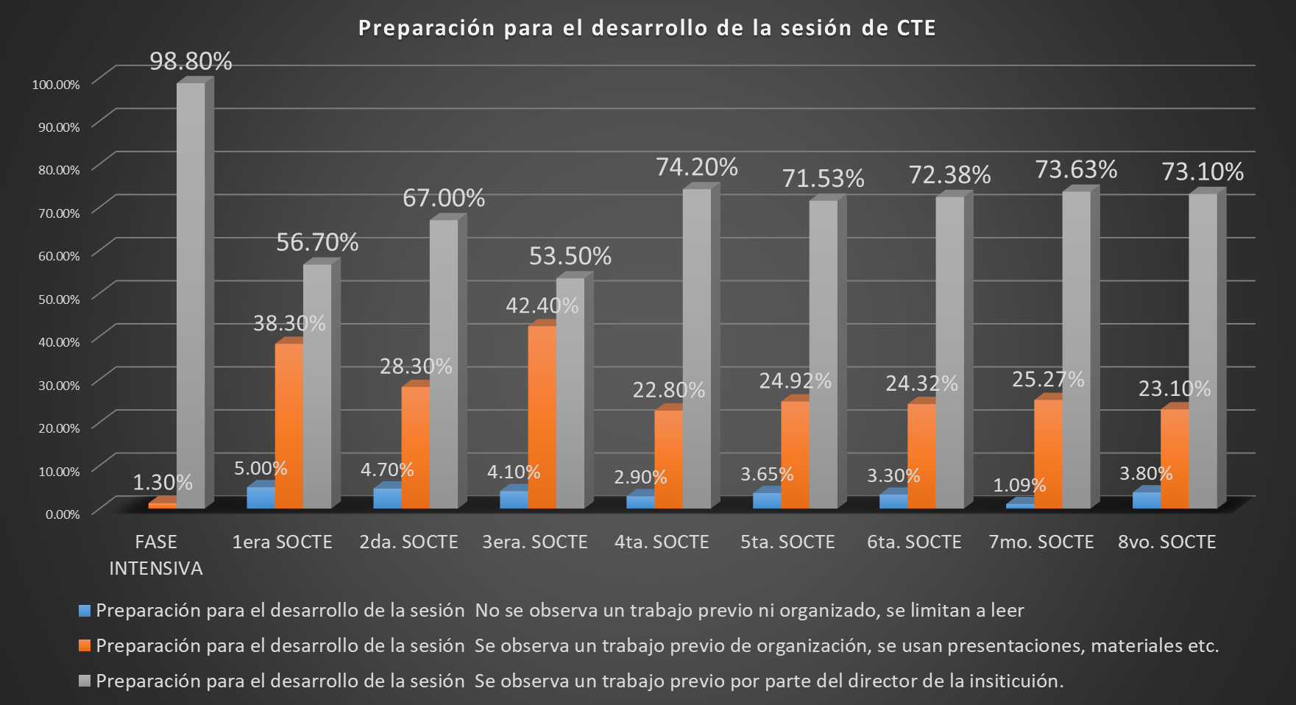
Preparación para el desarrollo de la sesión

Slide 30

Algunas incidencias:
8va. SOCTE
Hay 33 observadores que registran la guía a partir de las 8:30 hrs.,por lo que es imposible poder registrar apreciaciones reales del CTE. El CTE su tuvo que realizar en línea porque no había un lugar adecuado por las altas temperaturas registradas para realizarlo de manera presencial. Falló la luz eléctrica por lo que se realizó el CTE sin terminar de observar los videos. Sigue presentándose un bajo porcentaje de asistencia por parte de los docentes. La mitad del grupo, se salió antes de la hora programada. El director dió por concluida la octava sesión ordinaria de cte. A las 9.00 hrs; ya que tenían reunión con el líder sindical de la sección 30 Fué una hora de trabajo, de la cual sólo se aprovecharon 45 minutos en lecturas, un video y pocos comentarios con respecto al tema de la evaluación. Los 15 minutos restantes los aprovechó para darles a conocer a los docentes de su escuela, el grado que van a atender en el próximo ciclo escolar 2023-2024. Hay resistencia para reflexionar los contenidos por falta de integración del colectivo. No se descargaron previamente los videos y al prestarlos falló el internet. (supervisor) Se fue la luz en el transcurso de la sesión, pero a pesar de esta incidencia; solo modificamos nuestra área de trabajo. (directivo) *No me gustó que se pagará por jardín para ir a recibir el CTE, ya que ni siquiera se enfocaron a mi nivel (preescolar) fue más a despejar dudas de otros niveles. (docente)

Slide 31
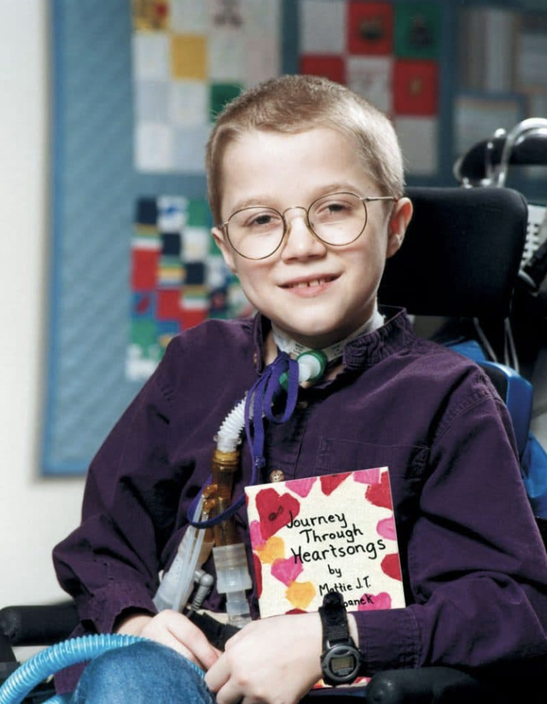
La fuerza está en la unidad. Con la colaboración y el trabajo en equipo es posible conseguir cosas maravillosas.
Mattie Stepanek

Slide 32

Facilitadores de Salas y enlaces de niveles
Julia Estela Portes Rodríguez
Selene Esmeralda Vázquez Berrones
Georgina Reyna Acevedo
Isaac Epifanio Ojeda Ochoa
Juan Carlos Vargas Martínez
Maria Guadalupe Jasso Juárez
Milton Aguilar de la Fuente
Iris Izahy Fuentes Star
Danaide Adilene Zapata González
Jenny Iraís Porras Rangel
Vanessa Selene Valdés Barbosa
San Juanita Abigail Treviño Garza
Nora Guadalupe Velázquez Tovar
Sylvia Yadira González
Maricruz Gómez Reina
Claudia Andrea Alonso Contreras
Rubén Márquez García
Jueventino Perales Amaya
Martha Patricia Reyna Saucedo
Ma. De Lourdes Flores Briones
José Alfredo Medina Sánchez
Elizabeth Hernández Paz
Má. Isabel Medrano Rodríguez
Gustavo Bartolomé Castillo Sagástegui
Citlaly Martínez Vega
Cinthia Azucena López Niño
Jesús Rodolfo Perales de la Fuente
Gloria Leticia Flores Ramírez
Anibal Arguello Sosa
Jesús García Hernández
Diana Laura González Martínez
Alejandra Sánchez Piña
Laura Elena Guajardo Lara
Juana Inés Gómez Leal
Martha Nelly Quezada Carranza
Silvia Alicia Lara
María Gabriela Montantes González
Gabriela Cardona Mata
Omar Andrés Rosales Reyes
Marcelino Baéz Díaz
Omar Rodríguez Castañon
Héctor José Díaz Sandoval

Slide 33
Gracias por su atención…

